Slide 1
Муниципальное бюджетное дошкольное образовательное
учреждение комбинированного вида № 52 «Берёзка»
«Использование игровых технологий в коррекционно-развивающей работе с детьми старшего дошкольного возраста»
Подготовила воспитатель высшей квалификационной категории
Задурова Лариса Евгеньевна

Slide 2
Без игры нет, и не может быть полноценного умственного развития. Игра – это огромное светлое окно, через которое в духовный мир ребенка вливается живительный поток представлений, понятий. Игра – это искра, зажигающая огонек пытливости и любознательности.
В.А. Сухомлинский

Slide 3
Целью использования игровой технологии в логопедической практике является повышение мотивации к занятиям, увеличение результативности коррекционно-развивающей работы, развитие любознательности.
.

Slide 4
Итак, в какой же форме можно преподнести ребенку речевой материал, заинтересовать его, вызвать желание снова и снова повторять уже знакомые, но такие сложные и не всегда доступные правильному произнесению слова? Вспомните, как загораются глаза у детей, когда мы говорим: «А сейчас мы поиграем в интересную игру!». Не надо быть тонким психологом, чтобы понять, какое громадное и особое место занимает игра в жизни ребенка.

Slide 5
На занятиях мы используем следующие игровые технологии:
Игровые технологии на развитие артикуляционного аппарата.
Игровые технологии для выработки плавной направленной воздушной струи.
Игровые технологии для развития мелкой моторики.
Игровые технологии для развития общей моторики.
Рассмотрим более подробно каждую технологию.

Slide 6
Игровые технологии на развитие артикуляционного аппарата
Детей не так просто заставить делать артикуляционные упражнения. Упражнения даются нелегко, отнимают много энергии, требуют усидчивости и терпения. Для того чтобы привлечь ребенка, заинтересовать его, мы используем следующие приемы:

Slide 7
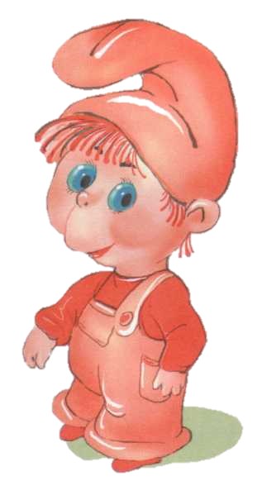
«Сказка о Весёлом Язычке»
«Жил да был Весёлый Язычок. А у тебя есть язычок? Покажи. У Весёлого Язычка был домик. Домик очень интересный. Что это за домик? Догадался? Это рот. Вот какой интересный дом был у Весёлого Язычка. Чтобы Весёлый Язычок не выбегал, его дом всегда был закрыт. А чем закрыт домик? Губами. Покажи, где у тебя губы. Видишь их в зеркале? Но кроме одной дверки, у этого домика есть вторая дверка. Как называется эта дверка? Зубы. Покажи свои зубки. Посмотри на них в зеркало. А ТЕПЕРЬ ДАВАЙ ПОИГРАЕМ С ЯЗЫЧКОМ»

Slide 8
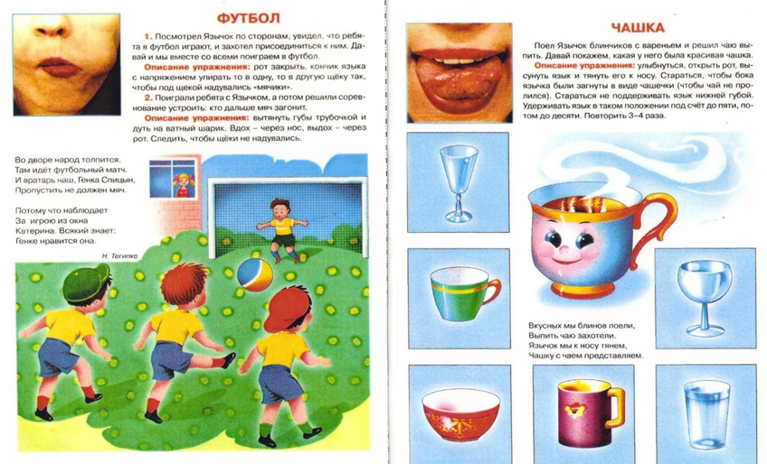
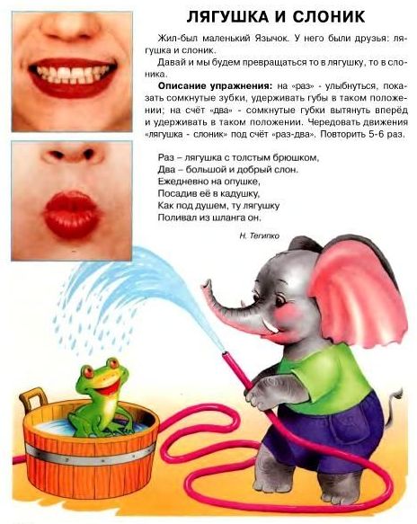
Артикуляционная гимнастика
Используем пособие Е.Г. Карельской «Растим говорунов». Это всевозможные истории из жизни Язычка («Утро Язычка», «Котёнок», «Лошадка» и другие истории)

Slide 9
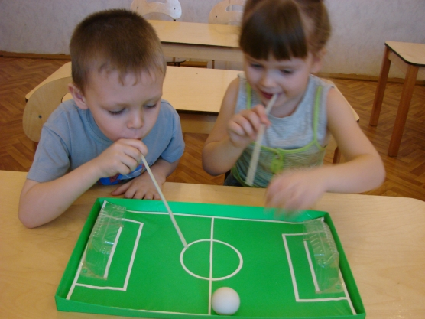
Игровые технологии для выработки плавной направленной воздушной струи
Правильное речевое дыхание необходимо для развития речи, поскольку дыхательная система - это энергетическая база для речевой системы. Дыхание влияет на звукопроизношение, артикуляцию и голос. Для развития дыхания используются самые разнообразные игры. Детям предлагается подуть на ватные шарики, воздушные шарики, бумажные лодочки, бумажных бабочек и т.д.

Slide 10
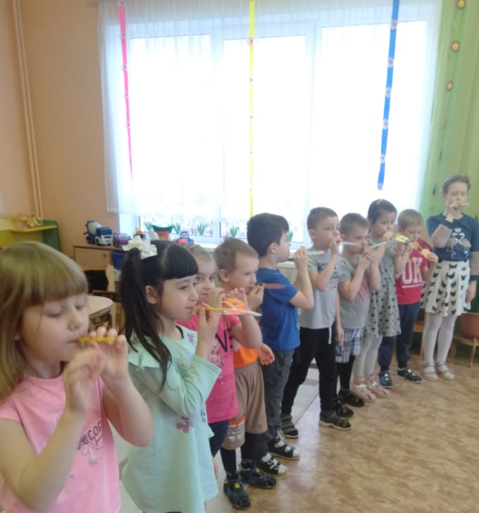
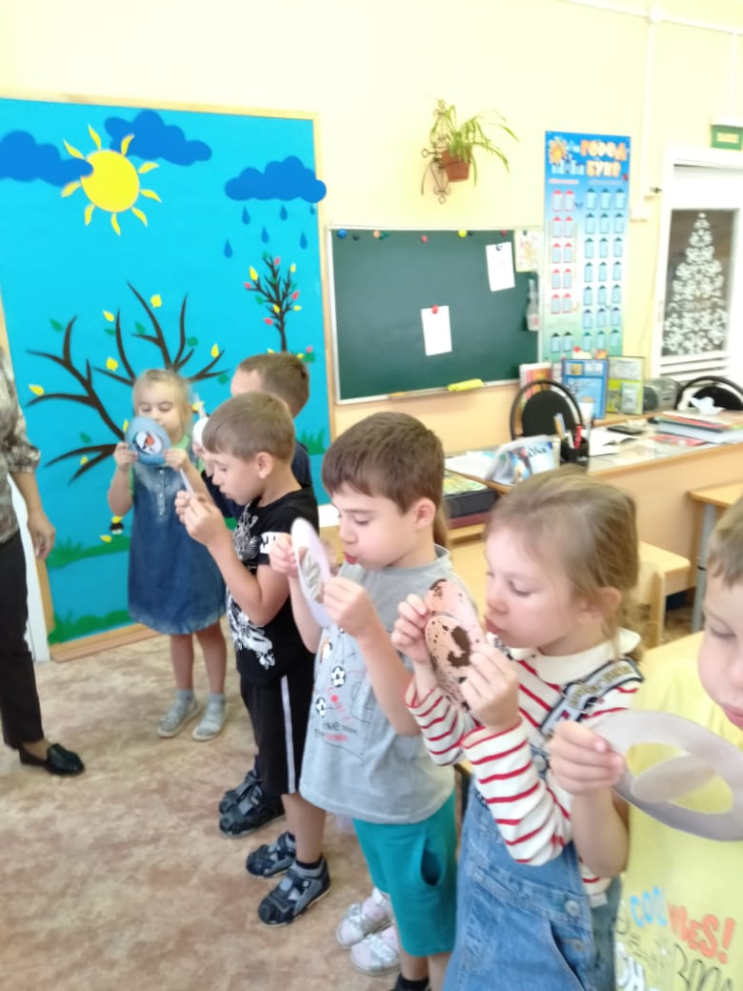
Известно, что звуки произносятся на фазе выдоха, а для их произнесения требуется целенаправленная, сильная, правильная воздушная струя.

Slide 11
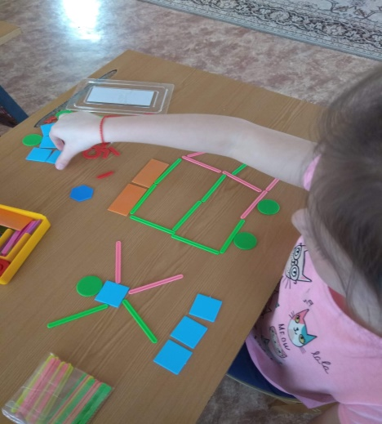
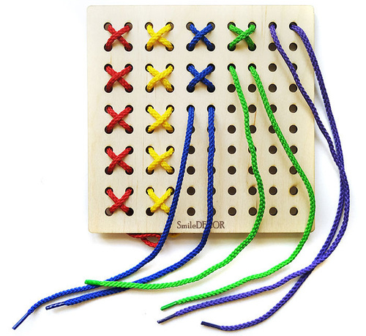
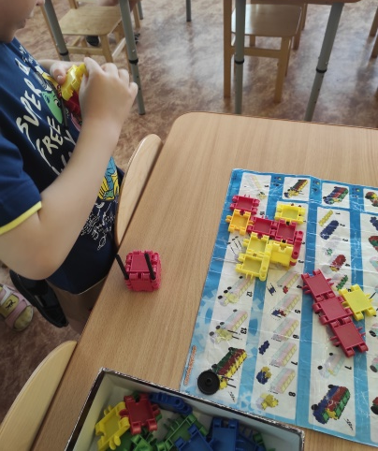
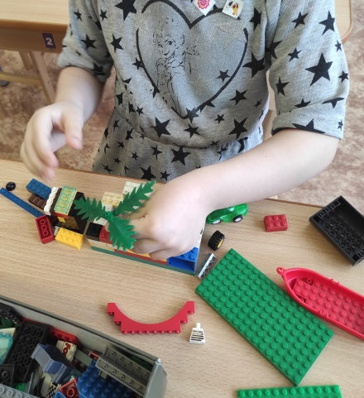
Игровые технологии для развития мелкой моторики
Для развития моторики пальцев рук хорошо использовать различные шнуровки, застёжки, плетёнки, мозаику и другие мелкие предметы (пуговицы, крупы, горох, фасоль), счётные палочки, обводки, штриховки и многое другое.

Slide 12
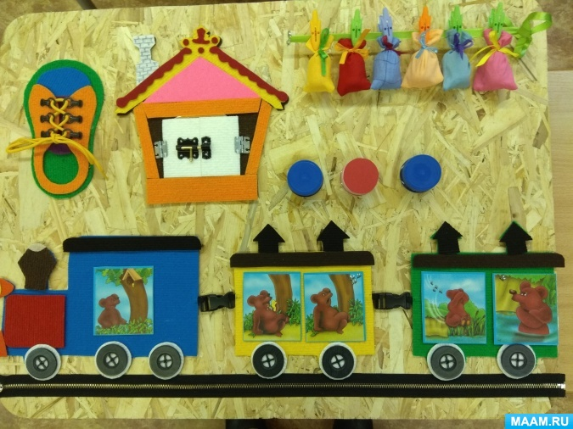
Работу над развитием речи помогает разнообразить инновационное нетрадиционное пособие – логопедический БИЗИБОРД.
Его использование в логопедической работе позволяет эффективно решать коррекционно-развивающие, образовательные и воспитательные задачи; разнообразить виды деятельности в индивидуальной и подгрупповой работе с детьми с речевыми нарушениями.
Использование тактильной доски вносит эффект новизны в логопедическую работу, повышает интерес ребенка к выполнению речевых заданий в игровой форме.

Slide 13
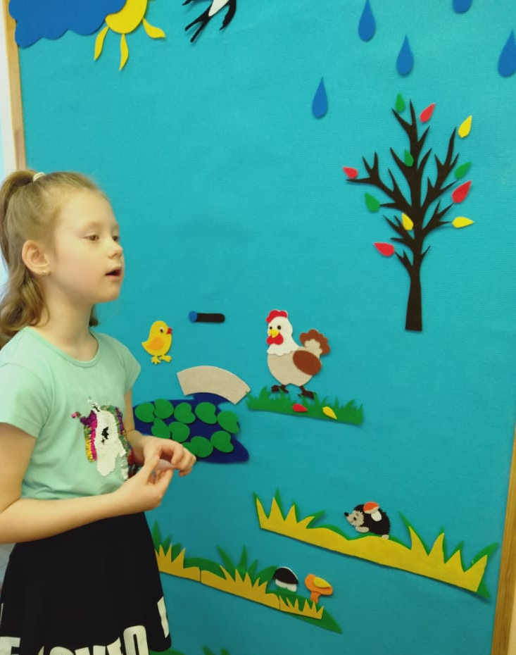
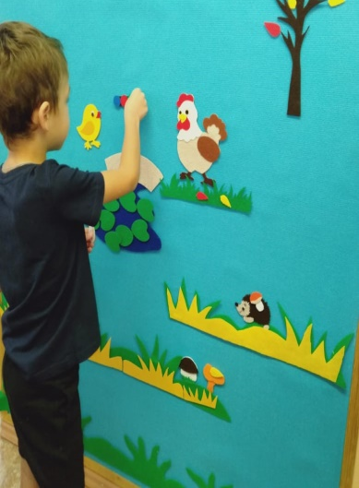
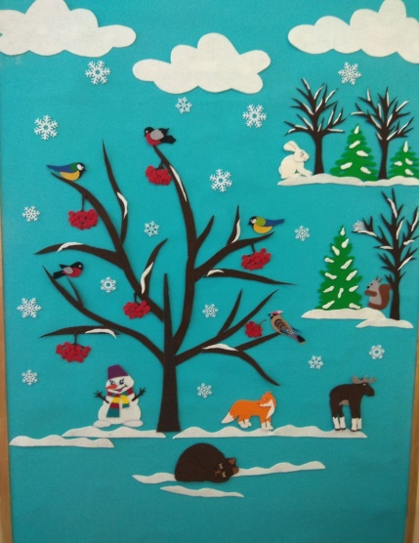
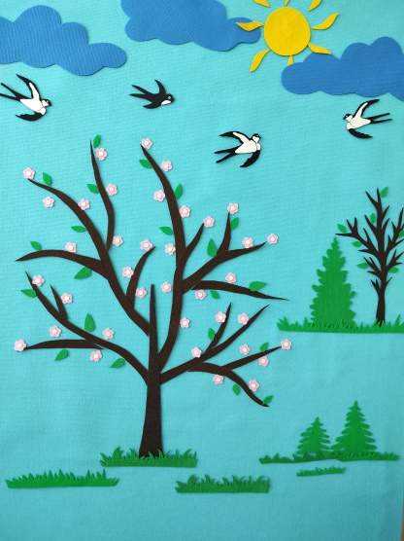
Для развития мелкой моторики рук весьма эффективно использование коврографов. Коврографы являются хорошим подспорьем в образовании детей. Часто дети как на занятиях, так и самостоятельно подходят к красочно оформленному коврографу и начинают взаимодействовать с ним.
.

Slide 14
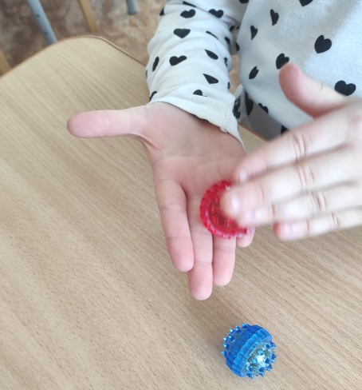
Можно посвятить развитию мелкой моторики отдельную беседу, т. к. игр и игровых упражнений огромное количество.
Мне бы хотелось остановиться на использовании прищепок и су-джок шариков в логопедической практике.
Су-джок терапия или «Весёлые шарики-ёжики». Это высокая эффективность, безопасность и простота, наилучший метод самопомощи, существующий в настоящее время.
С помощью шариков и колец удобно массировать пальцы в целях благотворного влияния на весь организм.
Самомассаж
В руки шарик я беру
И по пальчикам качу.
Шарик сильно посжимаю
И ладошку поменяю.

Slide 15
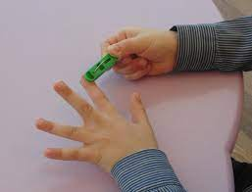
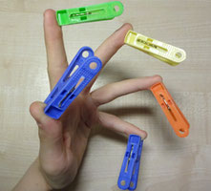
Игра с прищепками является одной из наиболее популярных. Она идеально подходит для развития мелкой моторики.
Прищепки хорошо использовать для самомассажа кончиков пальцев. Прикусываем прищепкой каждый пальчик и произносим слова:
Кусается сильно котёнок-глупыш,
он думает это не палец, а мышь.
Хватит кусаться глупый малыш,
А будешь кусаться – скажу тебе, кыш!

Slide 16
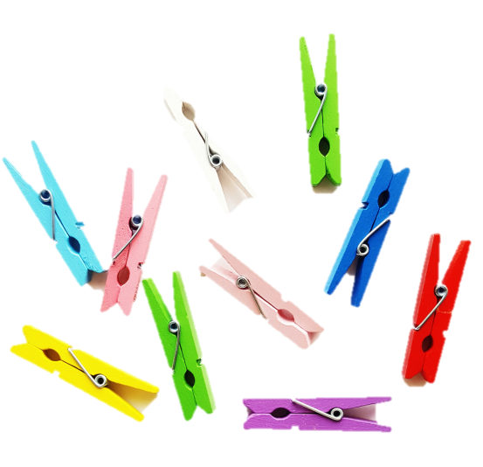
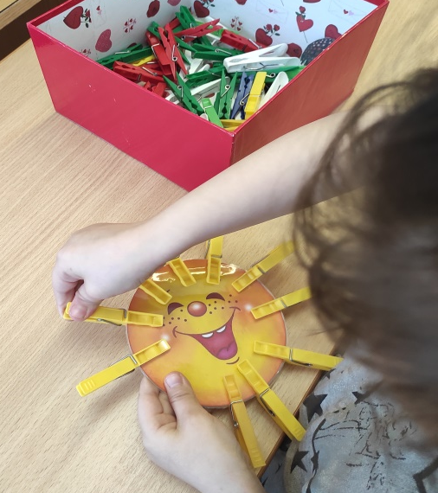
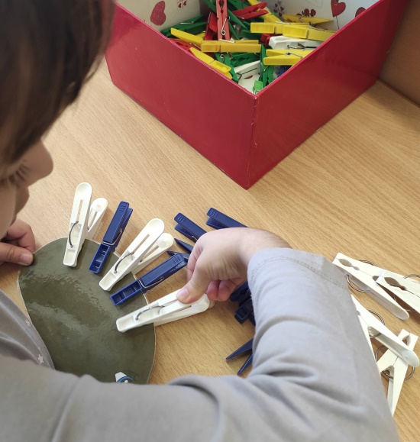
Для профилактики и активизации речи ребенка можно использовать всевозможные игры с прищепками. Например, предложить ребенку прикрепить лучики к солнышку, чтобы оно ярко светило… Возможны разные модификации: веточки для ёлочки, ушки для зайчика, иголки для ёжика, лепестки для подсолнуха, травка, крылышки для бабочки и прочее.

Slide 17
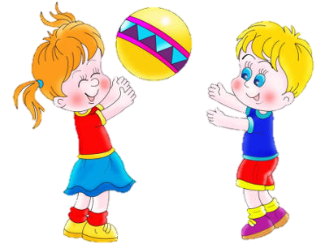
Игровые технологии для развития общей моторики
На занятиях уделяется внимание не только мелкой моторике, но и общей. Проводятся различные физкультминутки с целью снятия умственного напряжения, статического напряжения мышц спины, улучшение мозгового кровообращения.
В логопедической практике используются разнообразные игры с мячом.
Игры с мячом не только развивают общую моторику, они помогают проводить работу по коррекции звукопроизношения. Основные движения: перебрасывание мяча, перебрасывание мяча с ударом об пол, прокатывание мяча в положении сидя.

Slide 18
Игра – это всегда эмоции, а там где есть эмоции, там активность, там внимание и воображение, там работает мышление. Использование игровых технологий в коррекционно-развивающей работе положительно влияет не только на речевое развитие ребенка, но и на его физическое развитие в целом.

Slide 19
Спасибо за внимание

